Slide 1

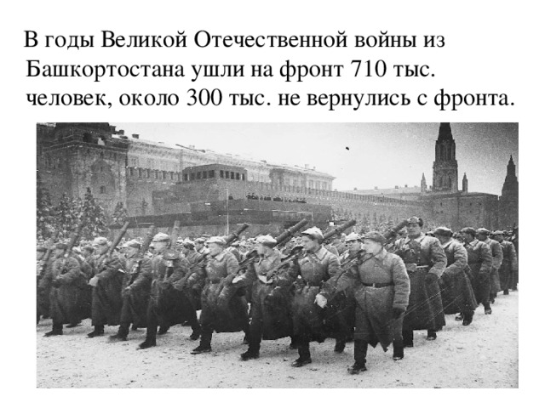

10 фактов о вкладе Башкортостана в победу в Великой Отечественной войне
Мобилизация. С 22 июня 1941 по 19 августа 1944 года в республике было мобилизовано в Красную Армию и Военно-Морской Флот 559 671 человек, включая 2971 женщину.
Из Башкортостана на фронт ушли более 710 тысяч человек, из них около 300 тысяч погибли. Ещё почти 50 тысяч вернулись инвалидами.
С 1 октября 1941 года на территории республики начали военное обучение мужчин в возрасте от 16 до 50 лет.
В трудовую армию в годы войны из Башкортостана мобилизовали более 106 тысяч человек

Slide 2

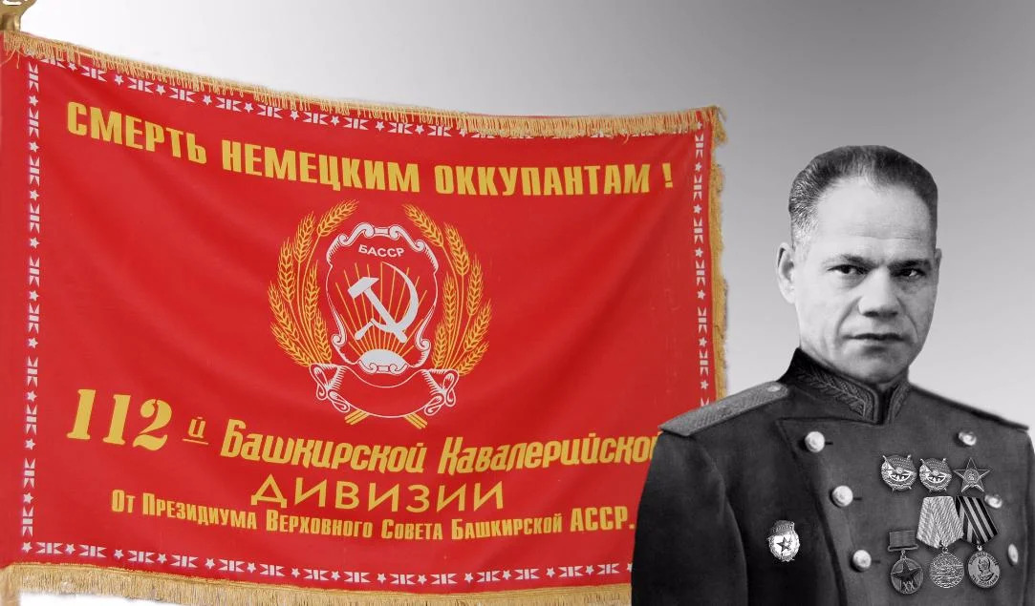
112-я Башкирская кавалерийская дивизия дала больше всех Героев
Главным военным вкладом республики в победу стало создание многочисленных воинских формирований.
Из кавалерийских дивизий в боевых действиях принимала участие только одна — знаменитая 16-я гвардейская (112-я) Башкирская кавалерийская дивизия. Ее полностью сформировали в конце 1941 года из жителей республики.
112-я Башкирская кавалерийская дивизия стала единственным кавалерийским соединением Красной Армии, 78 воинов которой были удостоены звания Героя Советского Союза и пять человек стали полными кавалерами ордена Славы.
Первым командиром дивизии был генерал-майор Минигали Шаймуратов (с декабря 1941 года. После его смерти командующим дивизии назначен Григорий Белов (февраль 1943 — май 1945 года).

Slide 3

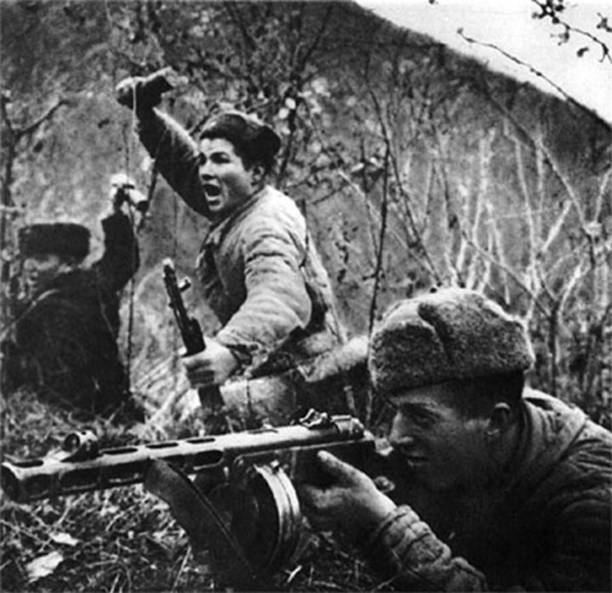
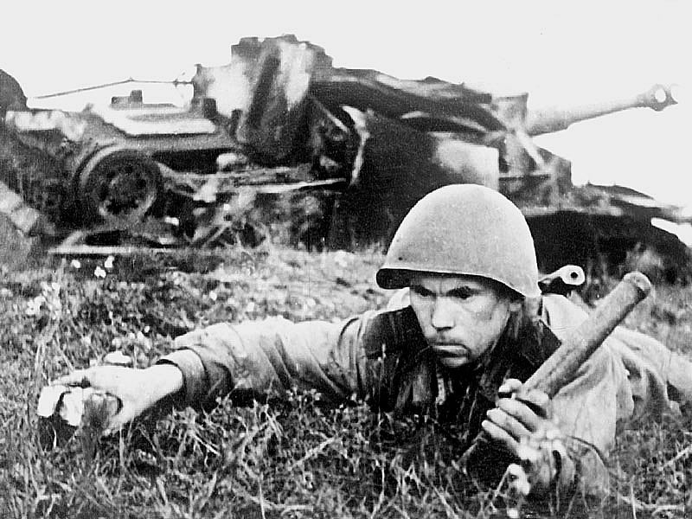

Героизм на фронтах войны
Уроженцы Башкирии воевали на всех фронтах Великой Отечественной войны.
Наиболее отличившиеся 200 тысяч воинов были награждены орденами и медалями. Из них звания Героя Советского Союза были удостоены 278 человек и 35 человек стали полными кавалерами ордена Славы.

Slide 4
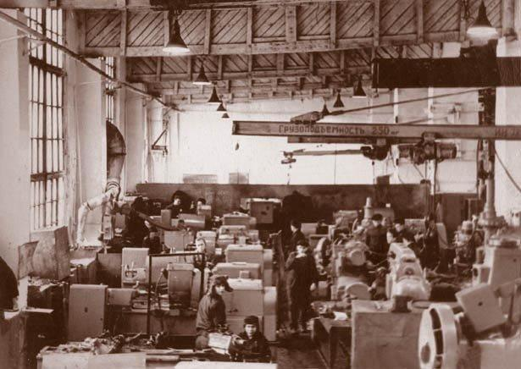

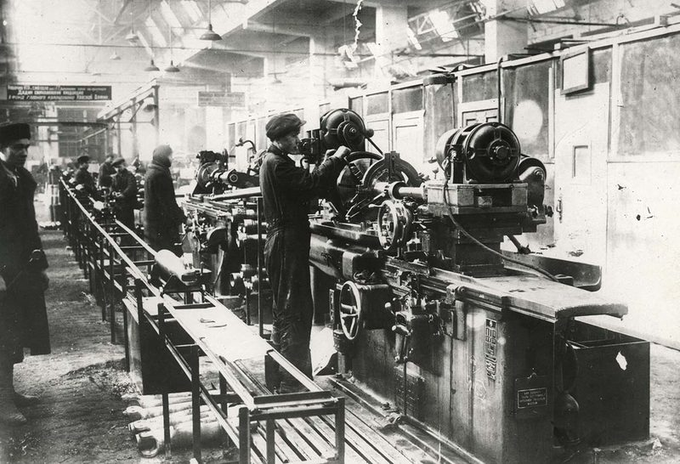
Промышленность республики
На заводах осваивался выпуск мин, снарядов, гранат, авиабомб и другой военной продукции.
Во время войны в республику эвакуировали более сотни промышленных предприятий.
Вместе с предприятиями в республику прибывали эшелоны рабочих с семьями.
Только в Уфу было принято около 106 тысяч эвакуированных. Всего в республику было эвакуировано 247 тысяч человек. Эвакуированное население обеспечивалось жильем, работой. Дети учились в школах, институтах.
За 1941-1944 годы из республики на фронт отправились 362 вагона с подарками. Было собрано свыше 83 тысяч пар валенок, 21 тысячи полушубков, более 29 тысяч ватных курток и брюк, три тысячи меховых жакетов, 35 тысяч шапок-ушанок и других тёплых вещей для фронтовиков.

Slide 5
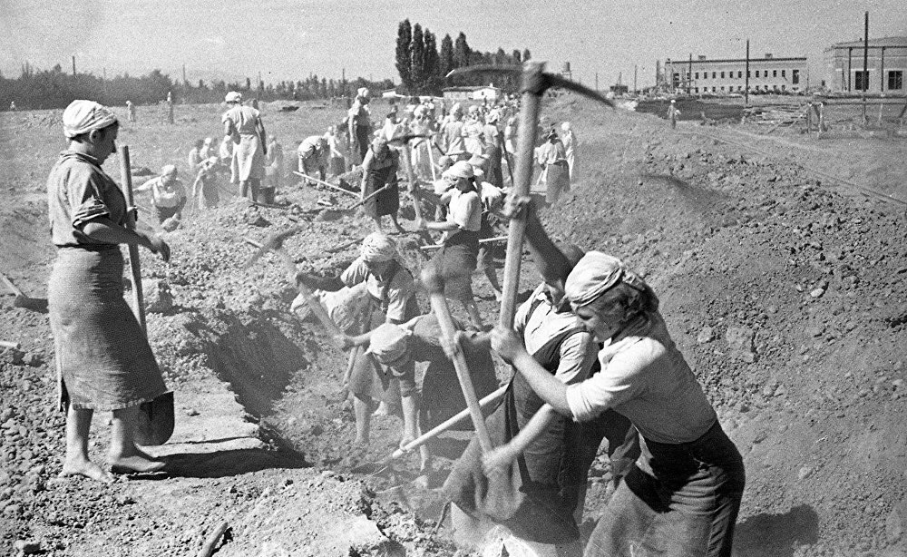
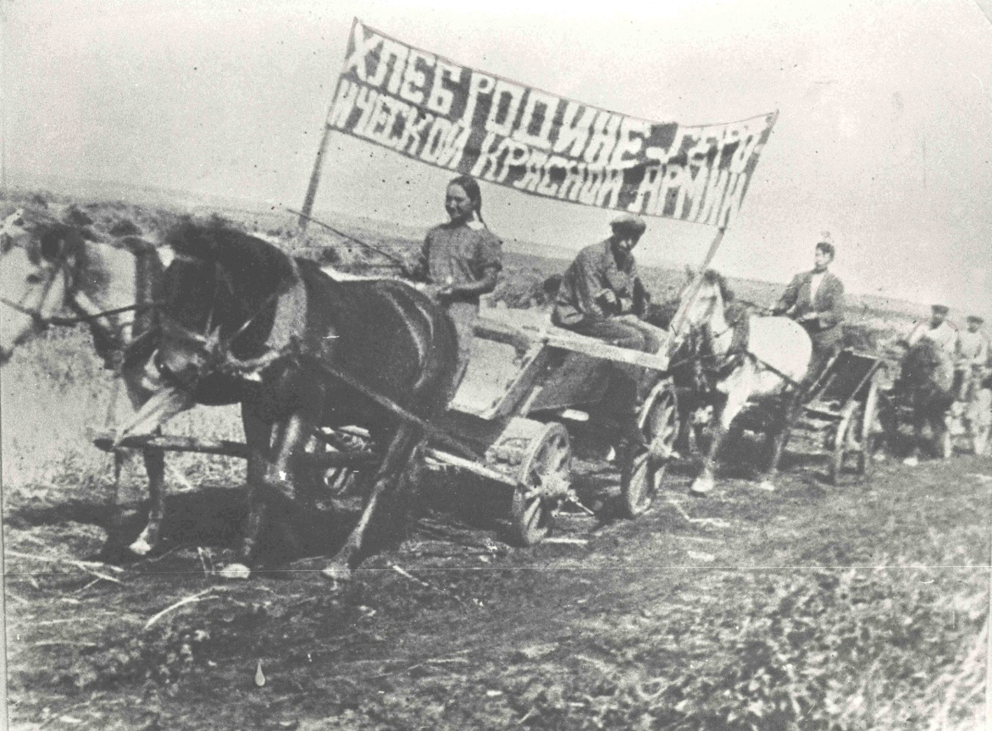

Труд женщин в тылу
В годы войны основная тяжесть работы в сельскохозяйственном производстве легла на плечи женщин, заменивших своих мужей, отцов и братьев.
Женщины работали трактористами, комбайнерами, водителями, председателями колхозов и бригадирами.

Slide 6
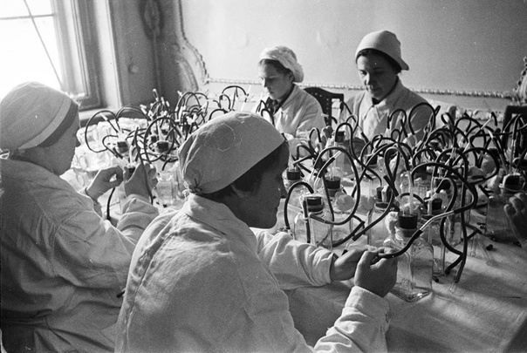
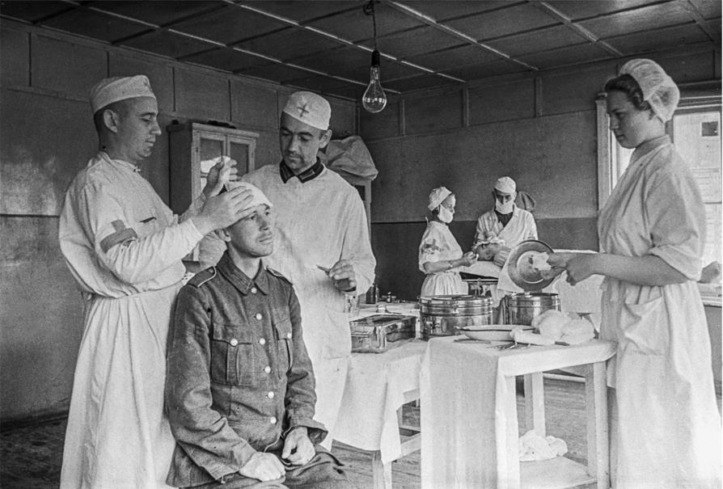
Уфа стала крупным научным центром
Летом 1941 года в Уфу переехала Академия наук Украинской ССР во главе с президентом Александром Богомольцем. 11 институтов и библиотека академии оказались разбросаны по всему городу. Вузы башкирской столицы пополнились видными учеными, профессорами из Москвы, Ленинграда и Киева. Многие кафедры в уфимских институтах возглавили доктора наук и академики. Например, в эвакуации в Уфе жил и работал выдающийся языковед-филолог, академик Леонид Булаховский.
Только по неполным данным, в годы войны в уфимских институтах получили высшее образование более 1,5 тысячи человек. В то время для региона эта цифра была поистине рекордной.
Свой вклад в победу внесли и ученые-медики: в годы войны в Уфе освоили производство сыворотки против гангрены. С ее помощью в госпиталях Башкирии поставили на ноги десятки тысяч воинов..

Slide 7

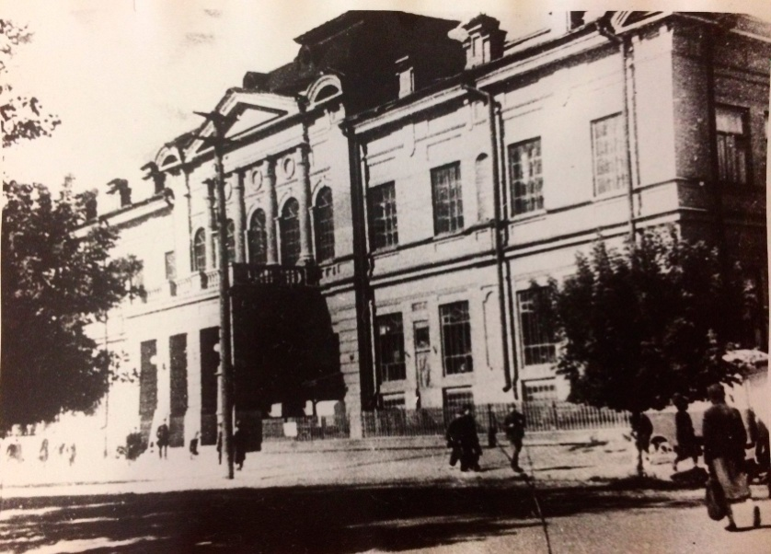
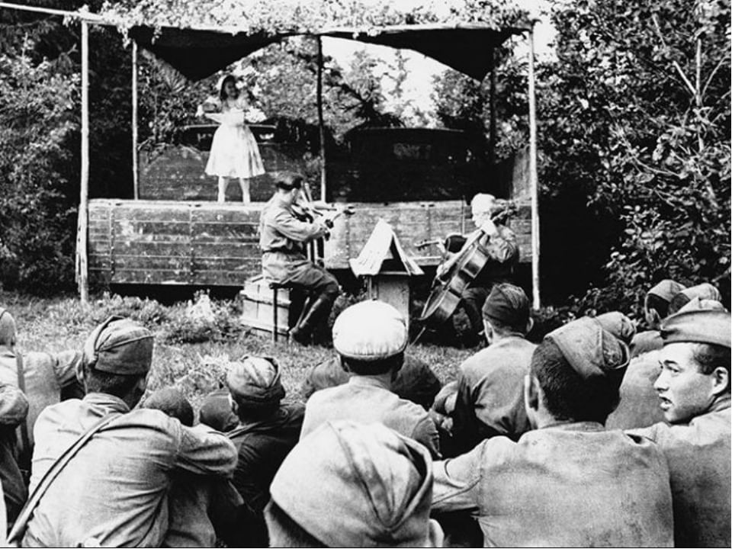
В годы Великой Отечественной войны в Уфе начался самый настоящий культурный подъем
На волне патриотического подъема стали появляться литературные и музыкальные произведения, ставшие классикой башкирского искусства. В эти годы в Башкирии жили и работали символы своей эпохи: Сайфи Кудаш, Рашит Нигмати, Баязит Бикбай, Сагит Агиш, Гариф Гумер и другие.
В годы войны в Башкортостане работали Башкирский академический театр драмы, Башкирский государственный театр оперы и балета, Русский драматический театр, Театр музыкальной комедии, русский и башкирский театры кукол, Башкирская государственная филармония, а также эвакуированные актеры Киевского театра оперы и балета им. Шевченко, Воронежского театра драмы, Украинского (Мелитопольский) театра музыкальной драмы, Киевского театра русской драмы.

Slide 8

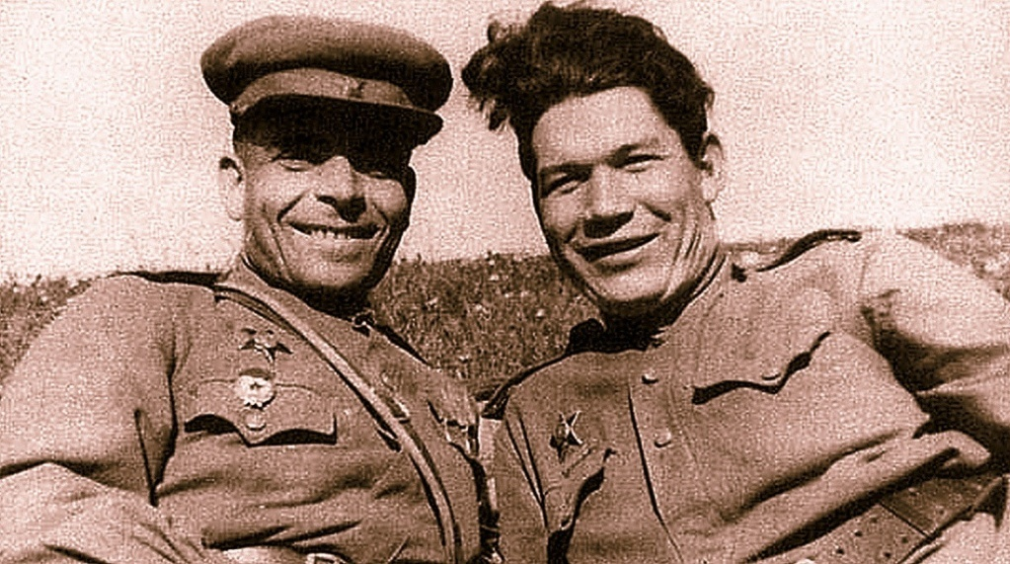

Тридцать писателей вернулись героями
Присягая на верность Родине, ушли на фронт и многие башкирские писатели.
Восемнадцать из них пали смертью храбрых на поле брани.
Тридцать вернулись с поля боя, отмеченные ранами и наградами.
По-новому зазвучали тогда голоса народных поэтов Мустая Карима, Сайфи Кудаша и Рашита Нигмати, поэта-орденоносца Баязита Бикбая, писателей Сагита Агиша, Гарифа Гумера, Акрама Вали.
Война и подвиг советского народа на войне послужили основой значительных книг всей многонациональной литературы страны.

